Slide 1
Çeşitli Eğitim Algoritmaları

Slide 2
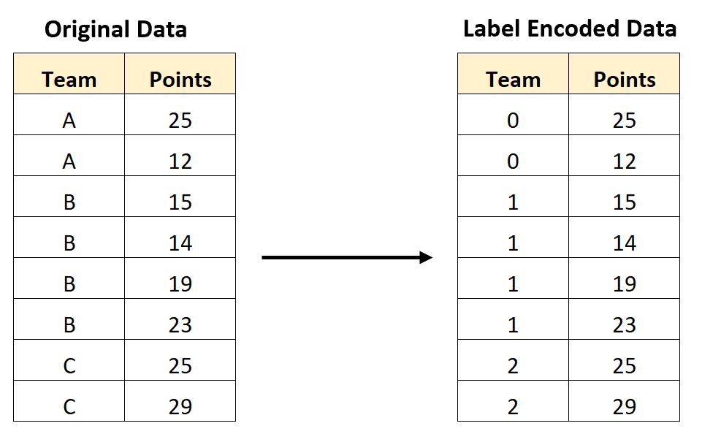
Label Encoding Nedir?
One hot encoding’in aksine, yeni özellikler oluşturmadan, her bir sınıfı kendi içinde encode eder. Bu sayede kategorik verilerin ordinal yapısı korunur.

Slide 3
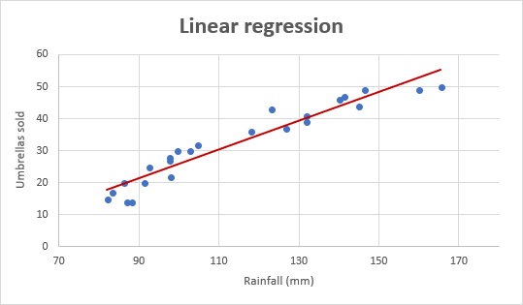
Linear Regression Nedir?
Bağımlı değişken ile bağımsız değişkenler arasındaki ilişkiyi modelleyen istatistiksel bir yöntemdir.
Doğrusal bir ilişki varsayar: y = β₀ + β₁x₁ + β₂x₂ + ... + βₙxₙ + ε
En küçük kareler yöntemi ile artık kareler toplamını minimize ederek en uygun doğrusal çizgiyi bulur.
Basit, yorumlanabilir ve hesaplama açısından verimli bir algoritmadır.

Slide 4
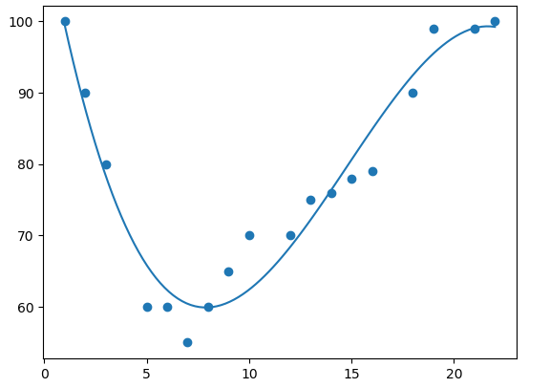
Polynomial Regression Nedir?
Doğrusal regresyonun, doğrusal olmayan ilişkileri polinom terimler kullanarak modelleyen bir uzantısıdır.
Mevcut özellikleri daha yüksek derecelere (x, x², x³ vb.) yükselterek yeni özellikler oluşturur.
Temelde hâlâ doğrusal regresyon algoritmasıdır, ancak dönüştürülmüş polinom özellikler üzerinde çalışır.
Eğrisel ilişkileri ve daha karmaşık desenleri yakalayabilir.

Slide 5
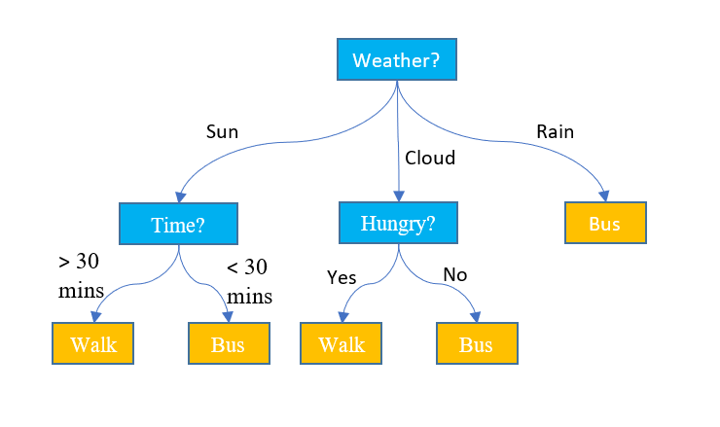
Decision Tree Regressor Nedir?
Veri, karar kurallarına göre dallanır ve her yaprak düğümünde bir tahmin değeri hesaplanır.
Amaç, hedef değişkenin değeri için en iyi bölünmeleri bulup, veri setini homojen alt gruplara ayırmaktır.
Anlaşılması kolaydır, hem doğrusal hem doğrusal olmayan ilişkileri modelleyebilir.

Slide 6
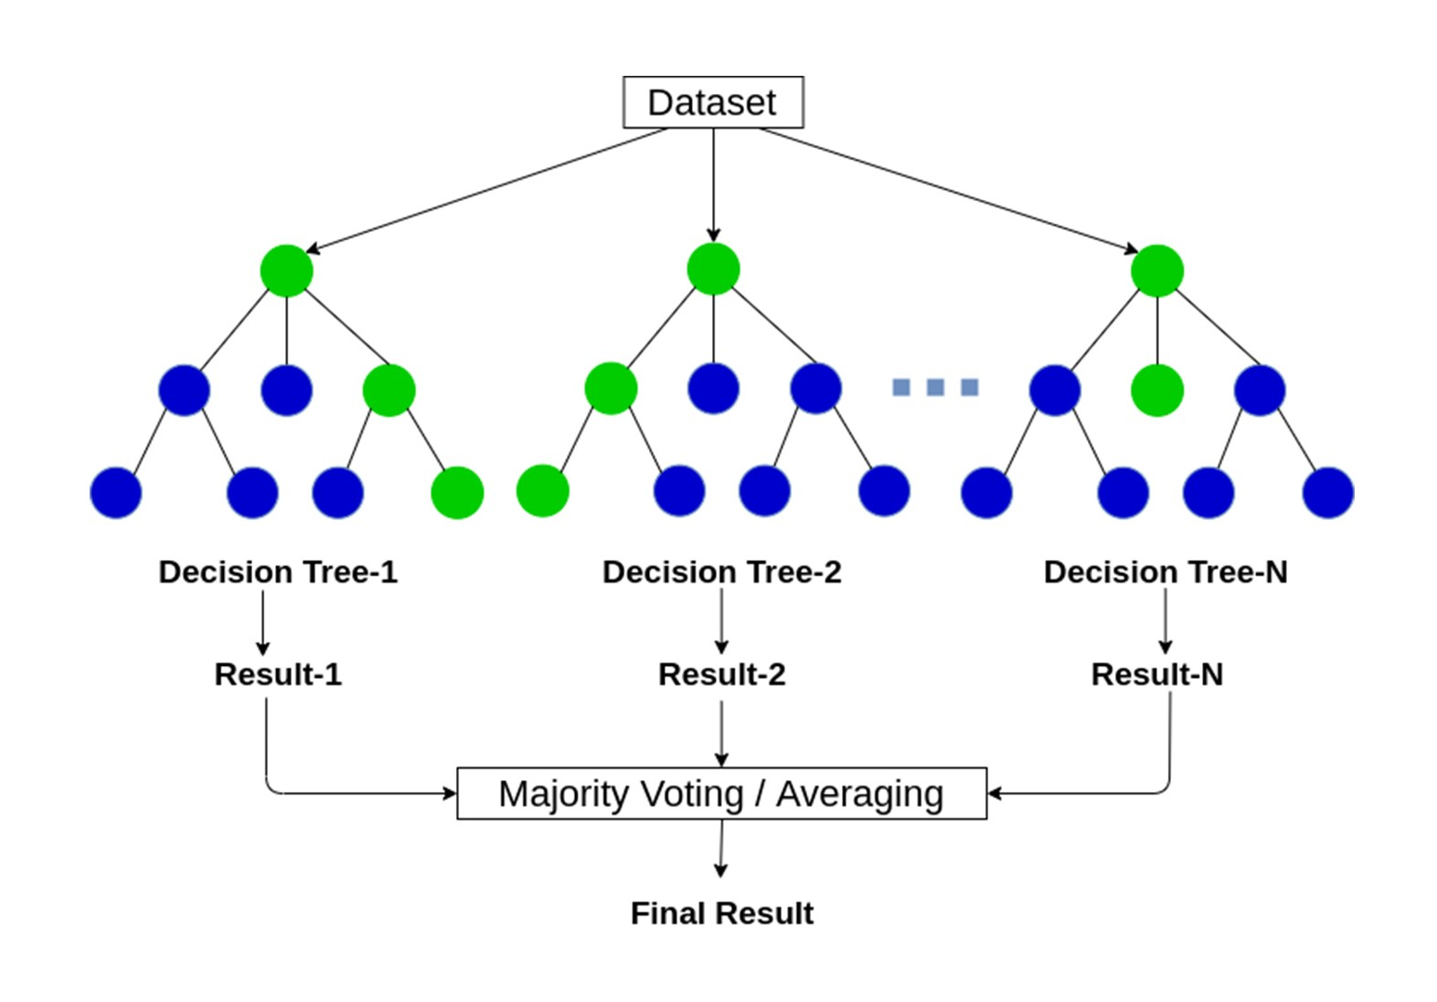
Random Forest Regressor Nedir?
Random Forest, birden fazla karar ağacının birleşiminden oluşan bir topluluk yöntemidir.
Birden çok karar ağacı eğitilir. Her ağaç, veri ve özelliklerin farklı bir alt kümesi kullanılarak bağımsız şekilde eğitilir.Sonuçta, tüm ağaçların tahminleri toplanıp ortalaması alınır.
Amaç, tek bir karar ağacının dezavantajlarını azaltmaktır.

Slide 7
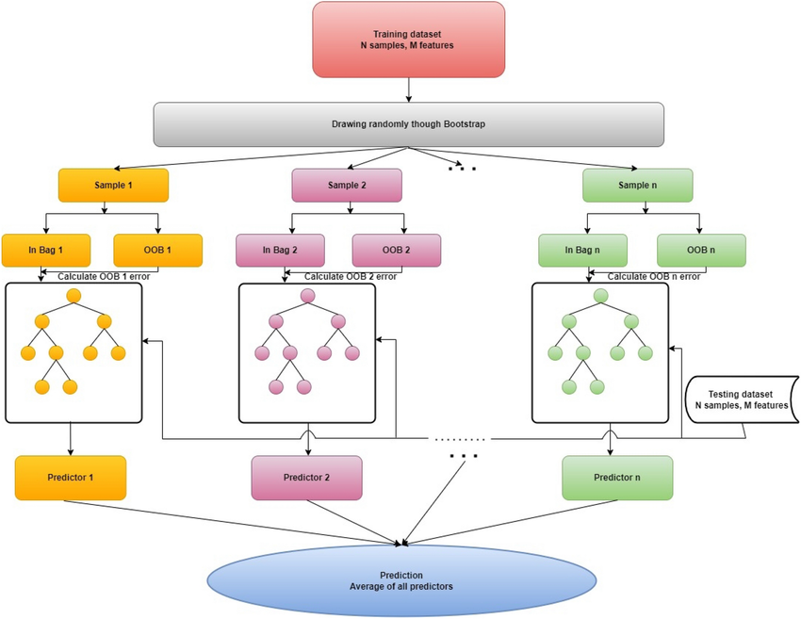
Catboost Nedir?
Kategorik değişkenler üstüne çalışmak için özel olarak tasarlanmıştır.
Model eğitimi sırasında, her veri noktası için sadece önceki veriler kullanılarak model güncellenir. Böylece, ileriye yönelik bilgi sızıntısı engellenir.
CatBoost, genellikle derinlik kontrollü simetrik karar ağaçları kullanır.
Overfitting yani ezber yapma için kendine has fonksiyonları vardır.

Slide 8
XGBoost (Extreme Gradient Boosting) nedir?
Karar ağaçları kullanılır, her ağaç bir öncekinin hatasını azaltacak şekilde oluşturulur.
L1 (Lasso) ve L2 (Ridge) kullanılır.
L1 modeldeki bazı ağırlıkları sıfıra yakınlaştırarak gereksiz özellikleri azaltan, böylece modeli basitleştiren bir optimizasyon yöntemidir.
L2 model ağırlıklarının çok büyük olmasını engeller.

